Slide 1
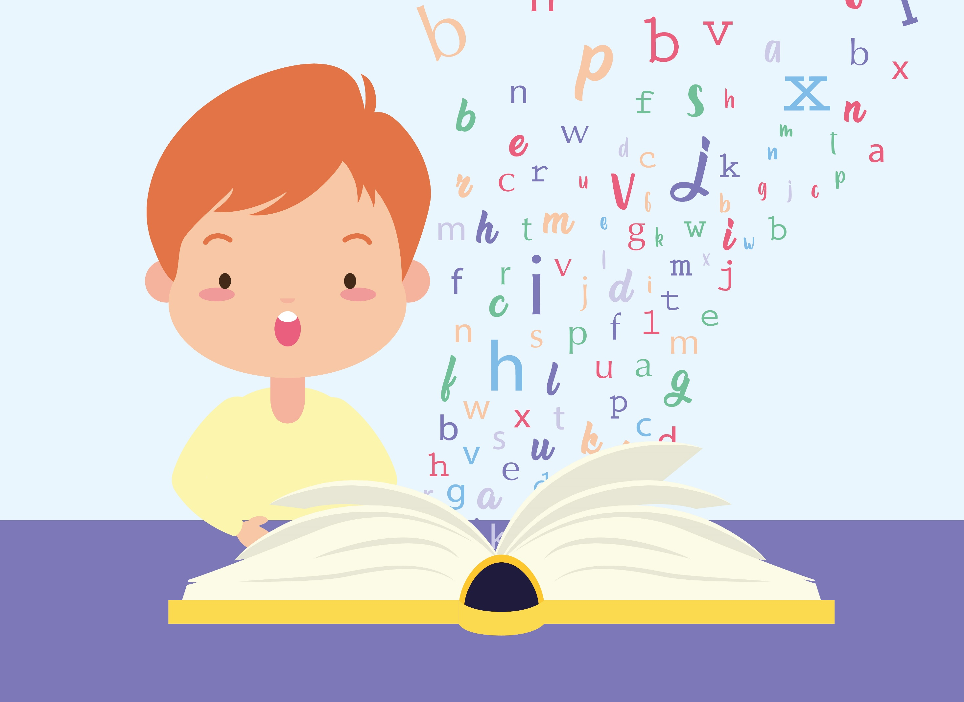
Programa de Integración Escolar 2020 – Fonoaudióloga Paula Correa F..
Vocal a

Slide 2
Articulación
Conciencia Fonológica
Objetivo a trabajar
Articular fonema correctamente fonema /a/
Identificar y expresar sonido inicial y final vocálico
Objetivos complementarios
Potenciar atención y concentración
Comprender y seguir instrucciones
Incrementar vocabulario
Articular correctamente fonema /a/ en forma aislada
Articular correctamente fonema /a/ en sílabas
Articular correctamente fonema /a/ en palabras
Potenciar proceso de lectoescritura
Programa de Integración Escolar 2020 – Fonoaudióloga Paula Correa F..

Slide 3
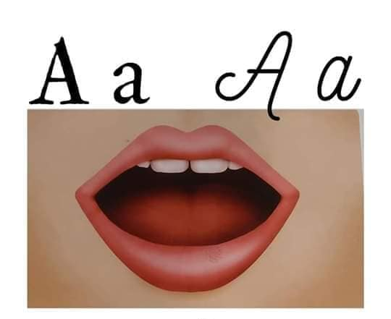
Sigue los siguientes pasos:
Abre la boca e imagínate que estas sosteniendo con los labios un huevo.
Finalmente, inspira y bota todo el aire produciendo una /a/.
Presiona al niño y escucha como grita
/aaaaaaaaa/

Slide 4
Presiona una sílaba y repite lo que dice
Sa
La
Ca
Ma
Pa
Fa
Da
Na

Slide 5
Palabras que
inician
con la vocal a

Slide 6
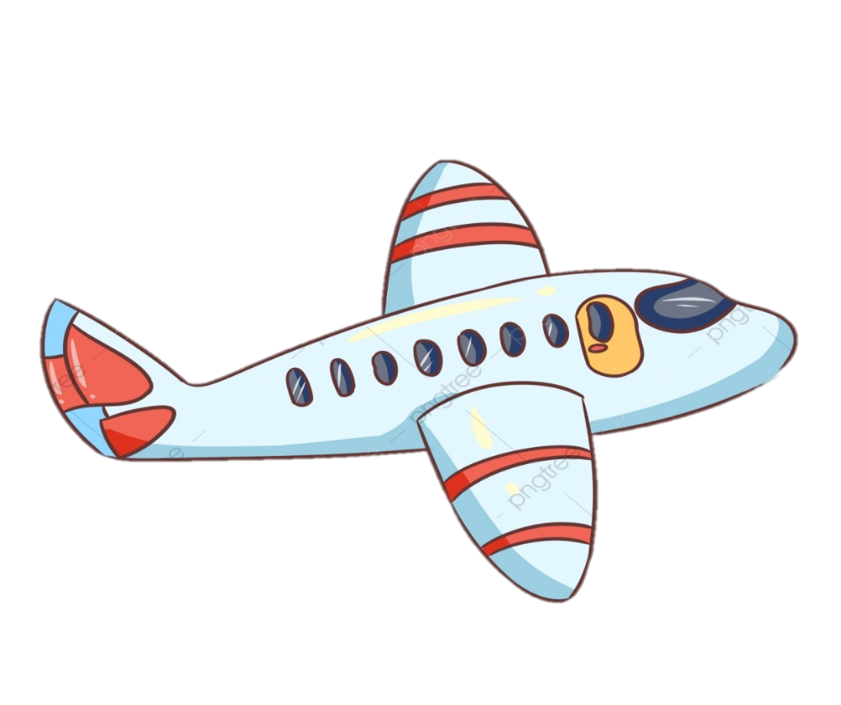
Repite el nombre de la imagen prolongando la vocal a que aparece al inicio de la palabra
Avión
avión

Slide 7
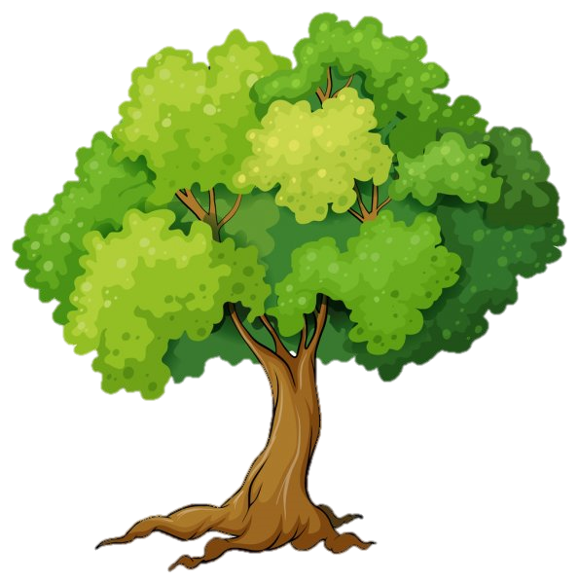
Repite el nombre de la imagen prolongando la vocal a que aparece al inicio de la palabra
Árbol
árbol

Slide 8
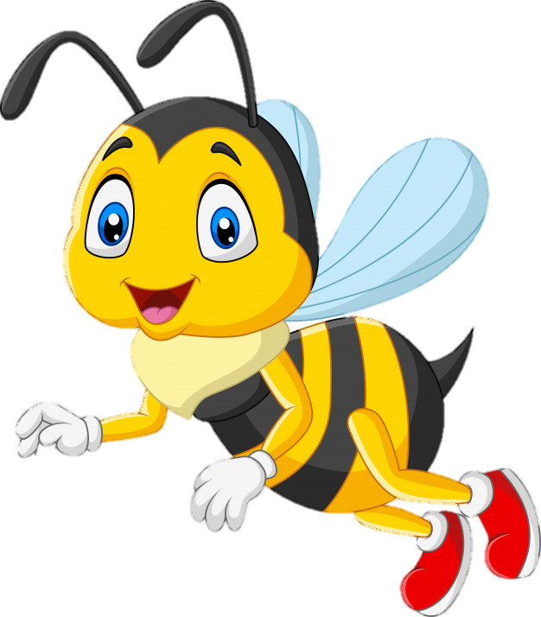
Repite el nombre de la imagen prolongando la vocal a que aparece al inicio de la palabra
Abeja
abeja

Slide 9
Repite el nombre de la imagen prolongando la vocal a que aparece al inicio de la palabra
Ancla
ancla

Slide 10
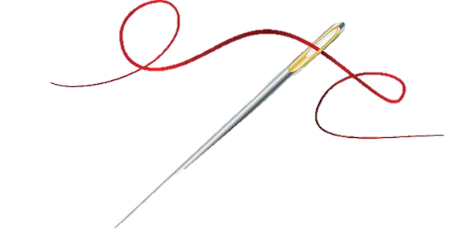
Repite el nombre de la imagen prolongando la vocal a que aparece al inicio de la palabra
Aguja
aguja

Slide 11
Repite el nombre de la imagen prolongando la vocal a que aparece al inicio de la palabra
Auto
auto

Slide 12
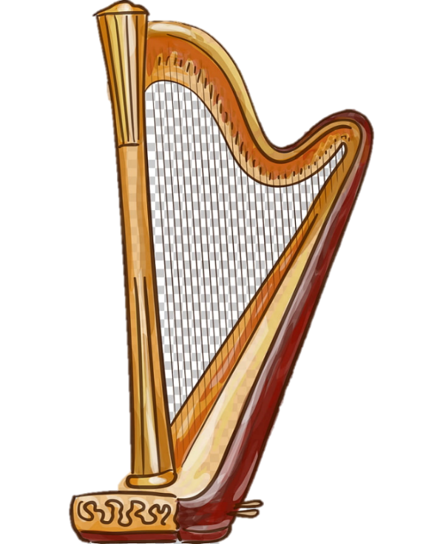
Repite el nombre de la imagen prolongando la vocal a que aparece al inicio de la palabra
Arpa
arpa

Slide 13
Repite el nombre de la imagen prolongando la vocal a que aparece al inicio de la palabra
Arcoiris
arcoiris

Slide 14
Repite el nombre de la imagen prolongando la vocal a que aparece al inicio de la palabra
Anillo
anillo

Slide 15
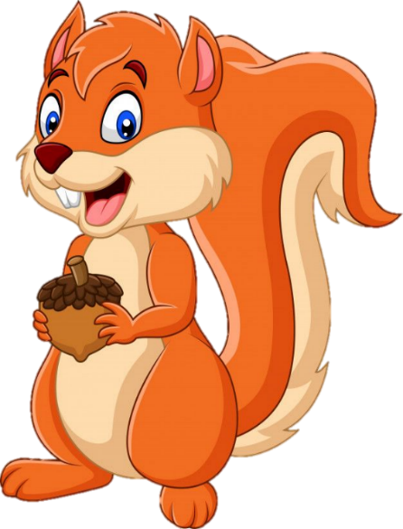
Repite el nombre de la imagen prolongando la vocal a que aparece al inicio de la palabra
Ardilla
ardilla

Slide 16
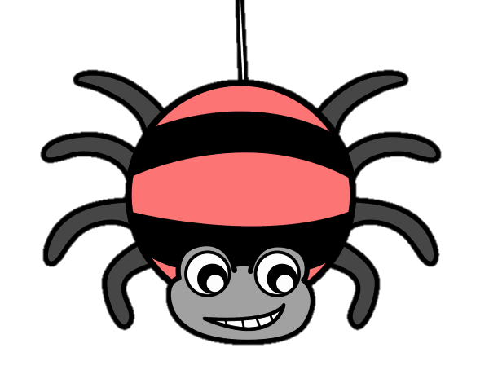
Repite el nombre de la imagen prolongando la vocal a que aparece al inicio de la palabra
Araña
araña

Slide 17
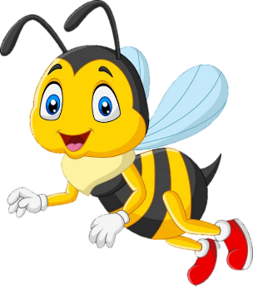
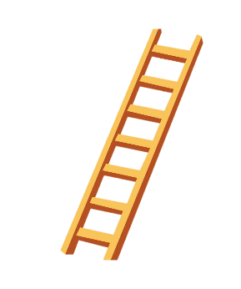
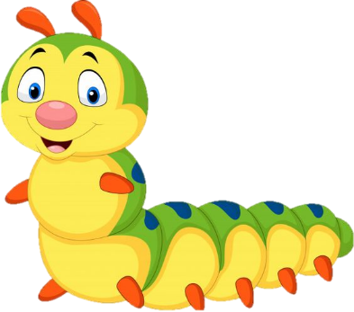
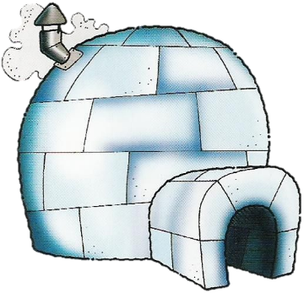
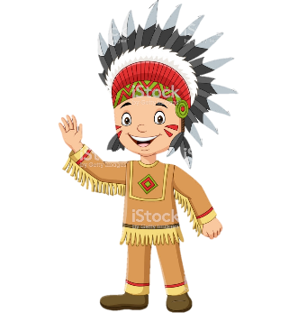
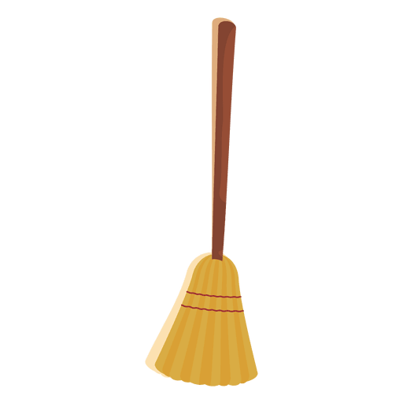
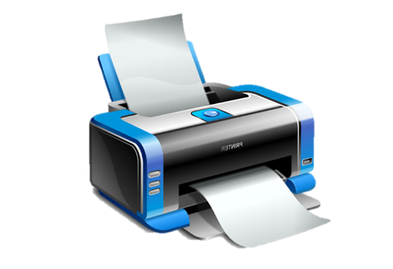
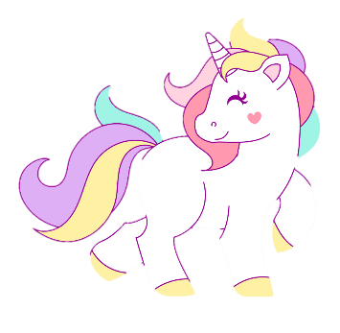
Selecciona las imágenes que inician con la vocal a
Presiona las imágenes que comienzan con la vocal “A” y completa la nube
Notes:
Palabras: uva, indio, oruga, avión, iglú, anillo, arcoíris, impresora, uno, escoba, unicornio, araña, ardilla, olla, auto, oso, escalera, árbol, abeja.

Slide 18
Programa de Integración Escolar 2020 – Fonoaudióloga Paula Correa F..
Completaste el juego
Felicidades

Slide 19
Programa de Integración Escolar 2020 – Fonoaudióloga Paula Correa F..
Dudas y Consultas
Paula.correa@colegio-eduardodegeyter.cl
Programa de Integración Escolar 2020 – Fonoaudiólogo Manuel Garrido L.

